Slide 1
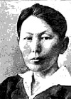
Анна Денисовна Неустроева
Неустроева Анна Денисовна (03.02.1903—30.11.1947) — оҕо суруйааччыта, сахаттан бастакы дьахтар суруйааччы, ССРС суруйааччыларын сойууһун чилиэнэ, фольклору хомуйааччы, общественнай диэйэтэл.
Олоҕун олуктара
Олунньу 3 күнүгэр 1903 сыллаахха Байаҕантай улууһун Уолба нэһилиэгэр төрөөбүтэ. 1915 сыллаахха Уолба оскуолатыгар киирбитэ. «Ньургуһун» диэн оскуола сурунаалыгар таһаарыыга кыттыбыта. Онно бастакы кэпсээннэрин суруйбута.
Оскуоланы бүтэрэн баран 1923 сыллаахха Дьокуускайга педтехникумҥа киирбитэ.

Slide 2
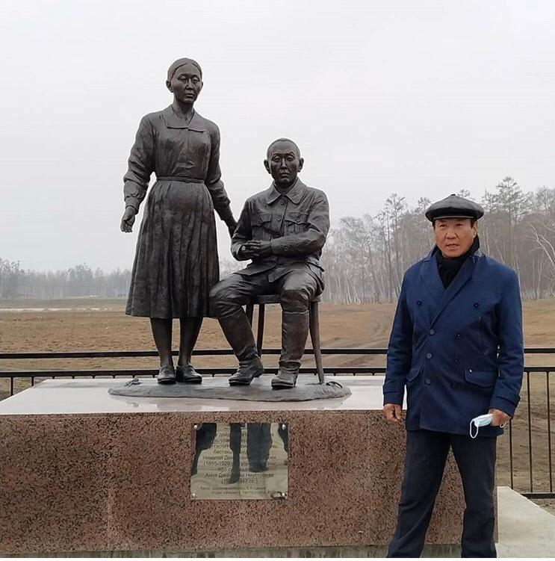
Айар үлэтэ
«Тиргэһиттэр» диэн бастакы бэчээттэммит кэпсээнэ (1938) биһирэбили ылбыта, хрестоматияларга киирбитэ. Кэпсээннэрин хомуурунньуктара 1939, 1945, 1962 уонна 1994 сыллардаахха тахсыбыттара.
1945 с. «Кырдьык кыайар» диэн кинигэтин таһаартарбыта. Онно М. Т. Шараборин-Кумаров, Н. И. Степанов, И. И. Бурнашов — Тоҥ Суорун, П. П. Ядрихинскай — Бэдьээлэ уонна да атын норуот ырыаһыттарын айымньыларын киллэрбитэ.
Сэтинньи 30 күнүгэр 1947 с. Дьокуускайга өлбүтэ.

Slide 3
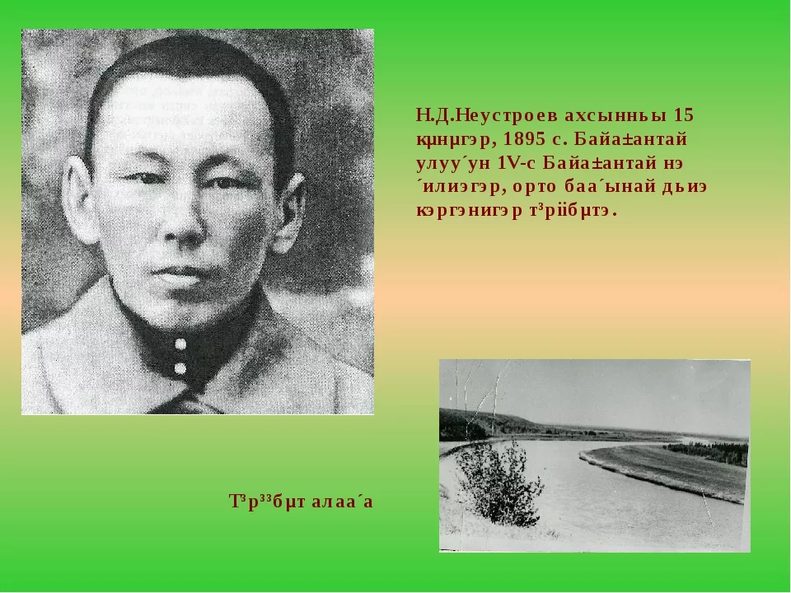

Slide 4
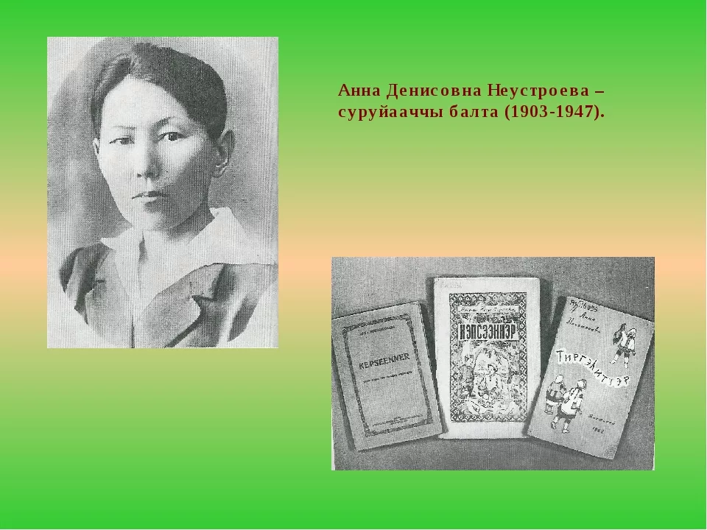

Slide 5
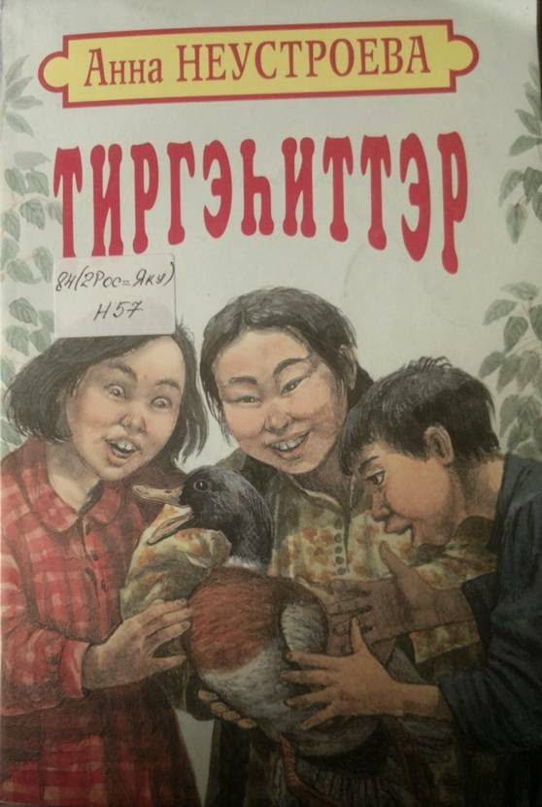
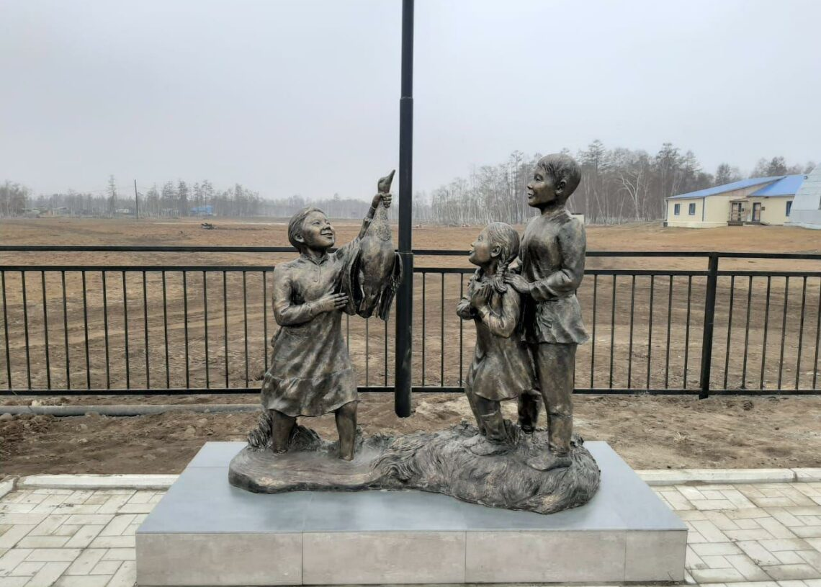

Slide 6
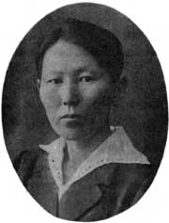
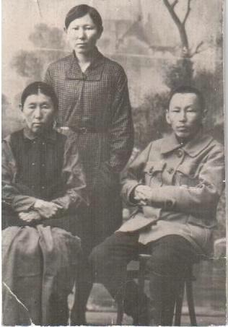

Slide 7
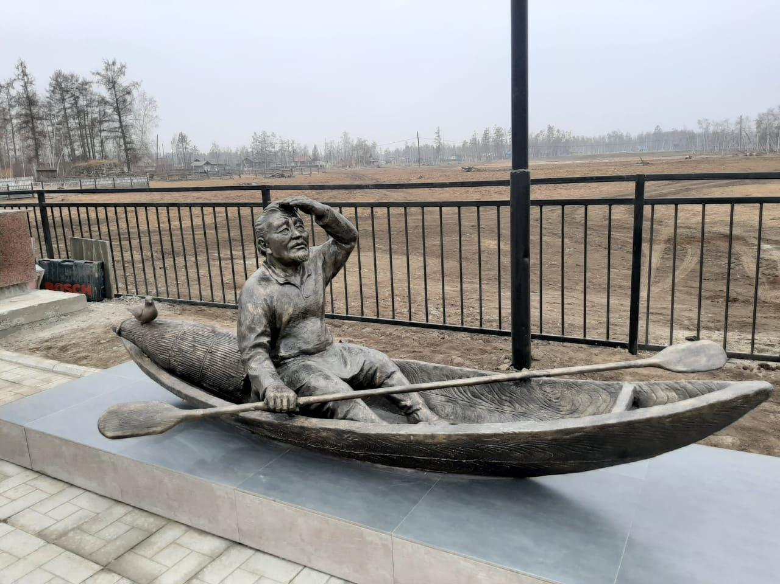

Кривошапкина Валентина Семеновна
ГБПОУ «ХОК»
им.Н.Е. Мординова-Амма Аччыгыйа

Slide 8
